Slide 1
全连接网络调参
2021.8.8
滕明卓

Slide 2
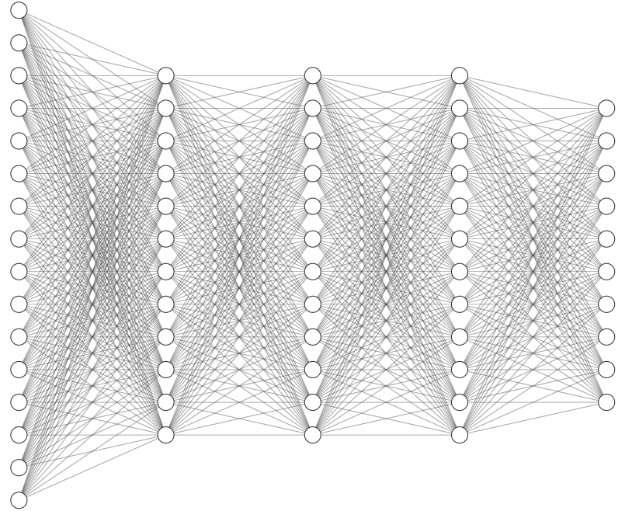
Mnist
训练集60000 * 28 * 28
测试集10000 * 28 * 28
多分类：10个类别
每个像素值为0-1之间的浮点数
最好效果：准确率99.00%左右
训练角度：batch_size, epochs
优化角度：学习率
网络角度：网络结构
可以观察到的：
训练误差，测试误差
参数大小
梯度大小

Slide 3
训练角度
batch_size：批训练大小
batch_size过大现象：收敛后准确率不高(和小的batch_size相比)
batch_size过小现象：Loss曲线非常抖动
一般选择2的倍数，便于在GPU优化
经实验调整，选择128作为batch_size
epochs：训练轮数
训练轮数不足：欠拟合
训练轮数过多：过拟合
观察训练Loss和验证Loss，训练Loss会一直下降，在验证Loss有上升趋势时，停止训练（早停）

Slide 4
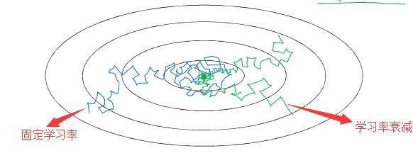
优化角度
参数初始化
Pytorch中，全连接层默认初始化是关于原点对称的均匀分布U中取得
尝试了其他的初始化，如正态分布初始化，效果不明显
学习率
初始学习率在1e-6 ~ 1e-1之间，每个数量级试一下
观察Loss曲线：
学习率低：收敛很慢
学习率过高：不收敛
因为后面学习率需要指数衰减，所以初始挑一个稍微大一些的
本次实验初始学习率1e-3
学习率衰减
当Loss在一个值附近上下抖动时
进行衰减 ([50,90,120])

Slide 5
网络结构
由简至繁
观察Loss
增加深度，增加宽度：提高模型复杂度
训练Loss减小比较快，甚至十分接近0
验证Loss降低，但很早就开始增加
Dropout：降低模型复杂度，防止过拟合
Drop的概率p越大，效果越强
但是p越大，Loss在不同batch的抖动也越大
有Dropout，训练Loss比较难接近0
可能造成欠拟合，此时应减小p
Batch Normalization：调整每个batch的分布，防止过拟合

Slide 6
调整结构
784-512-10：98.35%，
观察到训练误差可以接近0，说明模型能力可以，但是泛化性不好
784-512-64-10 + dropout(p=0.5)：98.57%
784-512-64-10 + dropout + BatchNorm：98.64%
增加模型深度，同时使用dropout，增强泛化性，发现效果变好了
想试一下进一步增加模型复杂度
784-512-512-10 + dropout + BatchNorm：98.75%
784-2048-1024-10 + dropout + BatchNorm：98.84%
增加宽度，效果变好了
当去掉dropout或者BatchNorm时，效果变差
748-2048-1024-1024-512-10 + dropout + BatchNorm ：98.86%
再增加深度，效果提升不明显，观察到Loss在不同Batch不太稳定
缩小p
748-2048-1024-1024-512-10 + dropout(p=0.2) + BatchNorm：99.00%
748-2048-1024-1024-512-512-10 + dropout(p=0.2) + BatchNorm：98.90%

Slide 7
Bank Market
41188条数据(8:2划分)
二分类问题，类别比例1：7.8
处理之后有56维
方法和之前差不多
这个数据集比较容易过拟合
56-128-128-64-1 + dropout：91.5%
56-512-64-1 + dropout：91.5%

Slide 8
谢谢！

